Slide 2
ANIMALS
ZOO

Slide 3
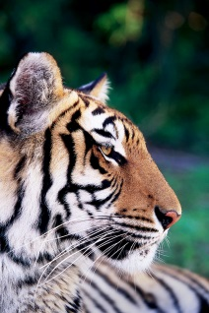
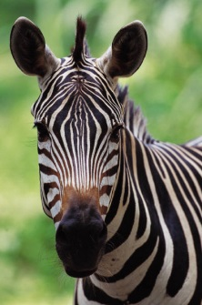
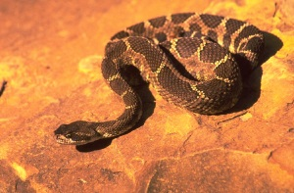

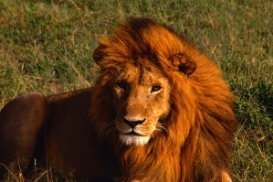
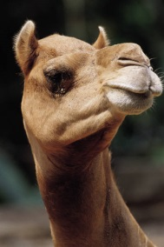
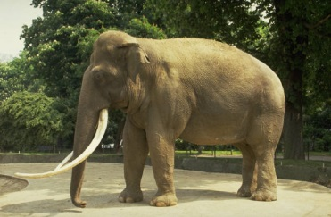
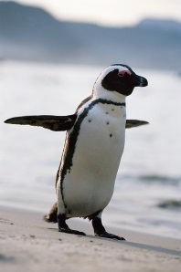
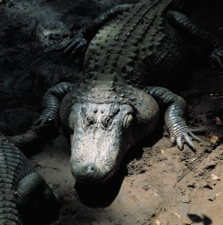
Přiřaď název ke správnému obrázku
a lion
a snake
a tiger
an elephant
a crocodile
a zebra
a giraffe
a camel
a pinguin

Slide 4
Přiřaď název ke správnému obrázku - řešení
a lion
a snake
a tiger
an elephant
a crocodile
a zebra
a giraffe
a camel
a penguin

Slide 5

Napiš anglický název
……………………….
……………………….
……………………….
……………………….
……………………….
……………………
…………………….
……………………..
……………………..

Slide 6
Napiš anglický název - řešení
a tiger
a snake
a lion
an elephant
a crocodile
a zebra
a giraffe
a camel
a penguin

Slide 7
Použité zdroje:
Zdroj všech obrázků je galerie Microsoft Office 2010,
vlastník licence ZŠ Jablonec nad Nisou – Mšeno, Mozartova24,
příspěvková organizace

